Slide 1
MATERI PERKULIAHAN ANALISIS ALGORITMA
ANALISA MATEMATIS
3
Ken Kinanti Purnamasari

Slide 2
NON-REKURSIF

Slide 3
Langkah Analisis Algoritma
Tentukan parameter ukuran input.
Tentukan operasi dasar.
(biasanya terletak di iterasi paling dalam)
Perhatikan apakah butuh worst, average, dan best-case.
(jika jumlah eksekusi tidak hanya tergantung pada ukuran input, maka worst, average, dan best-case perlu dihitung)
Tentukan jumlah eksekusi operasi dasar.
Temukan fungsi OoG algoritma.
(dengan menggunakan formula dan manipulasi penjumlahan)

Slide 4
Formula Penjumlahan
dimana lower [l] < upper [u]

Slide 5
Manipulasi Penjumlahan

Slide 6
CONTOH KASUS 1 (Menghitung Nilai Maksimum Array)
Input Array dengan n buah elemen :
|a₀ |a₂ |a_{3 ...} A_{n-1}
Program Maksimum(input a₀,a₂,…,a_{n-1} : integer, output max : integer)
Deklarasi
maks, i : integer
Algoritma
maks ← A[0]
for i ← 1 to n – 1 do
if A[i] > maks then
maks ← A[i]
endif
endfor

Slide 7
CONTOH KASUS 1 (Menghitung Nilai Maksimum Array)
Operasi Dasar utama : A[1] > max
Dilakukan 1 kali di setiap kali iterasi.
Mulai dari i = 1 sampai n-1.
Maka,

Slide 8
CONTOH KASUS 2 (Menguji keunikan data dalam array)
Input Array dengan n buah elemen :
|a₁ |a₂ |a_{3 ...} A_{n}
Program Unik(input a₁,a₂,…,a_{n}: integer, output unik: boolean)
Deklarasi
i, j, n : integer
Algoritma
n ← 10
for i ← 0 to n – 2 do
for j ← i + 1 to n – 1 do
if A[i] = A[j] then
unik ← false
endif
endfor
endfor

Slide 9
CONTOH KASUS 2 (Menguji keunikan data dalam array)
Parameter input : n
Operasi Dasar : perbandingan A[i] dan A[j]
Perhitungan : worst-case
Jumlah eksekusi & Fungsi Algoritma

Slide 10
CONTOH KASUS 3 (Perkalian Matriks)
Program Matriks(input A,B : array[0..n-1,0..n-1] of integer, output C : array[0..n-1,0..n-1] of integer)
Deklarasi
i, j, k, n : integer
Algoritma
n ← 10
for i ← 0 to n – 1 do
for j ← 0 to n – 1 do
C[i,j] ← 0.0
for k ← 0 to n – 1 do
C[i,j] ← C[i,j] + A[i,k] * B[k,j]
endfor
endfor
endfor

Slide 11
CONTOH KASUS 3 (Perkalian Matriks)
Parameter input : n
Operasi Dasar : perkalian dan penjumlahan
Jumlah eksekusi & Fungsi Algoritma
Perkalian
Perkalian & Penjumlahan

Slide 12
CONTOH KASUS 4 (Menghitung jumlah digit biner suatu desimal)
Program HitungDigit(input x : integer, output jum: integer)
Deklarasi
jum, x : integer
Algoritma
jum ← 1
while x > 1 do
jum ← jum + 1
x ← x / 2
endwhile

Slide 13
REKURSIF

Slide 14
Langkah Analisis Algoritma
Tentukan parameter ukuran input.
Tentukan operasi dasar.
Perhatikan apakah butuh worst, average, dan best-case.
jika jumlah eksekusi suatu operasi dasar bervariasi untuk berbagai input berukuran sama, maka dibutuhkan perhitungan worst, average, dan best-case.
Tentukan hubungan recurrence, dengan sebuah kondisi awal, untuk jumlah waktu operasi dasar dieksekusi.
Selesaikan recurrence atau, setidaknya pastikan OoG dari solusi.

Slide 15
CONTOH KASUS 1 (Menghitung Fungsi Faktorial)
Program Faktorial(input x : integer, output hasil : integer)
Deklarasi
Algoritma
if x = 0 then
hasil ← 1
else
hasil ← Faktorial (x-1) * x
endif

Slide 16
CONTOH KASUS 1 (Menghitung Fungsi Faktorial)
Operasi Dasar utama : perkalian
F(n) = F(n-1)*n untuk n > 0

Slide 17
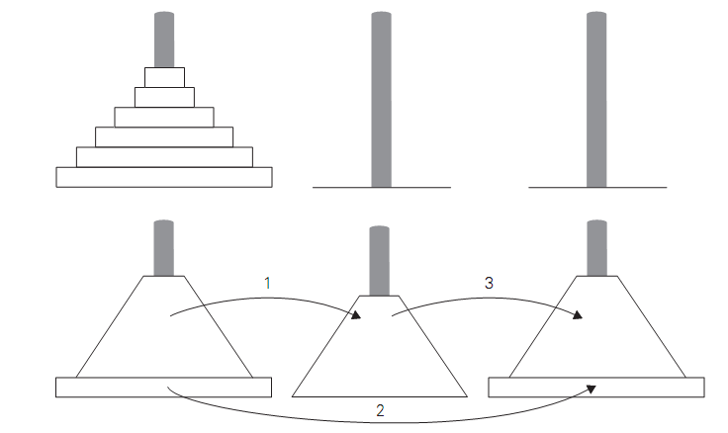
CONTOH KASUS 2 (Tower of Hanoi)

Slide 18
CONTOH KASUS 2 (Tower of Hanoi)

Slide 19
CONTOH KASUS 2 (Tower of Hanoi)

Slide 20
Ada Pertanyaan???

